Slide 1
Badbevalling HMC
Locatie Westeinde & Bronovo

Slide 2
Ontstaan van het idee
Birth pool in a box
Protocol
Kosten
Vragen?

Slide 3
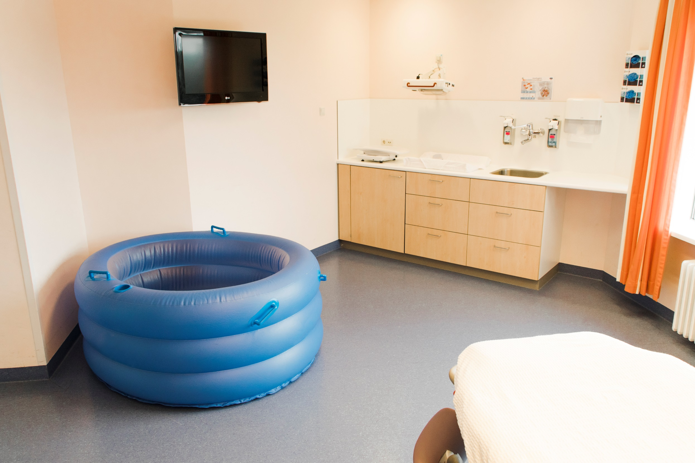
Het ontstaan van het idee…

Slide 4
Birth pool in a box mini

Slide 5
Protocol
Begeleiding door verloskundige (intern/extern)
Prenataal informeren
Workshop of train-de-trainer
Plaatsen binnen gemarkeerde delen in de kamer
Exclusiecriteria, geheel en deels
Overdracht
Uitzonderlijke situaties

Slide 6
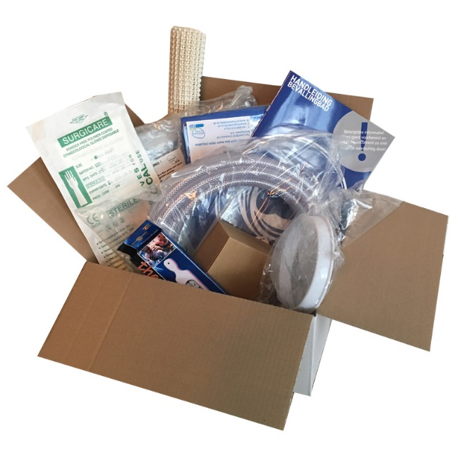
Kosten
Disposable pakket;
binnenhoes, dompelpomp, waterslang, veterinaire handschoenen, thermometer en schepnetje.
D.m.v. facturatie achteraf;
€80,-
Evaluatie na 3 maanden

Slide 7
Vragen?

